Slide 1


Slide 2
PROJE TANIMI
FB-CPU, işlemcilerin temel çalışma prensiplerini anlatmak için, eğitim amaçlı bir işlemcidir. Bu proje kapsamında FB-CPU isminde bir işlemcinin Verilog dili ile RTL tasarımı ve tasarlanan işlemci üzerinde makine dili ile yazılan çeşitli kod parçacıkları yazılmıştır. Proje sonunda basit bir işlemcideki RAM, Kontrol Ünitesi ve Saklayıcıların bir arada çalışıp, makine dilindeki kod parçacıklarının nasıl yürütebildiği gözlenmiştir. Kullanılacak Basys3 FPGA geliştirme kartı üzerinde FB-CPU demosu yapılmıştır.

Slide 3
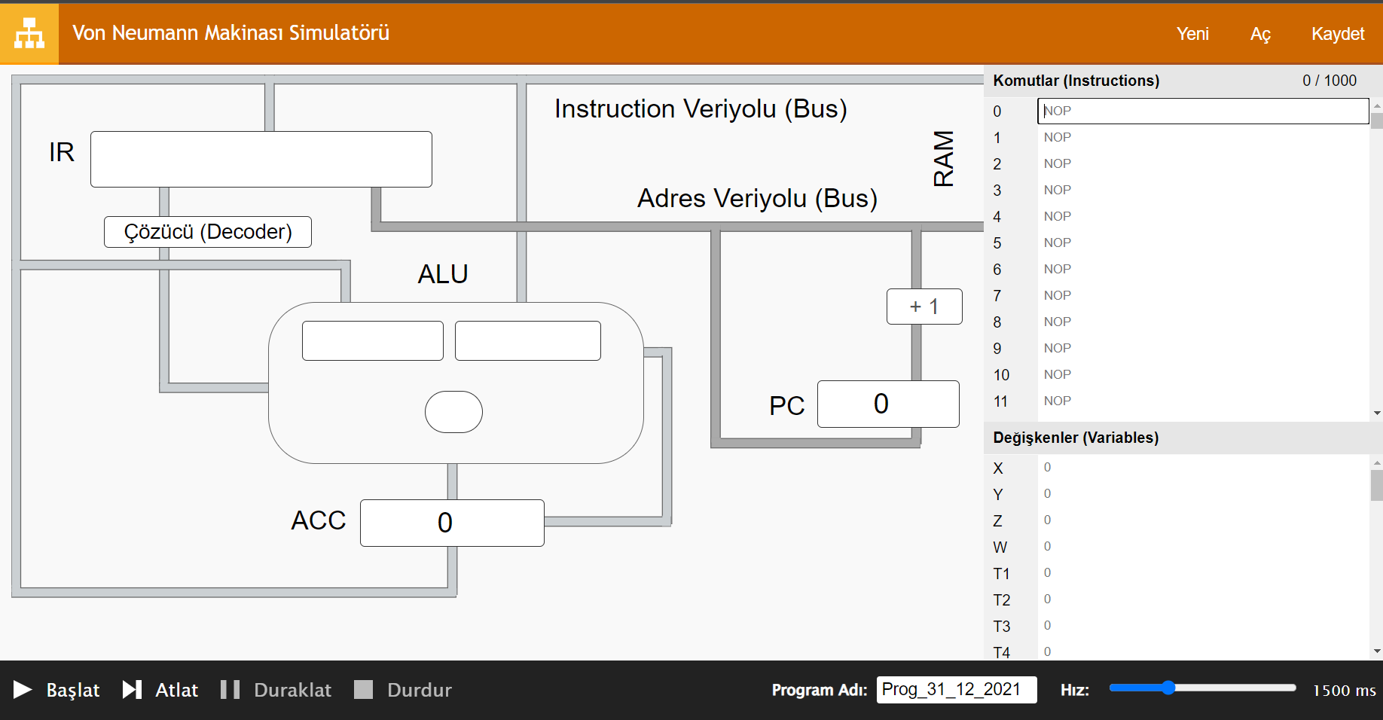
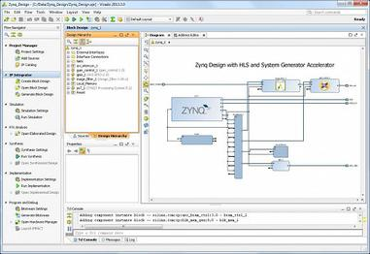
KullanILAN Araçlar
Von Neumann Simulatörü: Tasarımı gerçekleştiren ve
veri akışını daha rahat bir şekilde gözlemleyebildiğimiz bir simülatördür.
2)Xilinx Vivado Design Suite: Xilinx tarafından donanım tanımlama dili tasarımlarının sentezi ve analizi için üretilmiş bir yazılım paketidir. Tasarımımızı oluşturmak ve FPGA kartlarında çalışma yapmak için kullanılmıştır.

Slide 4
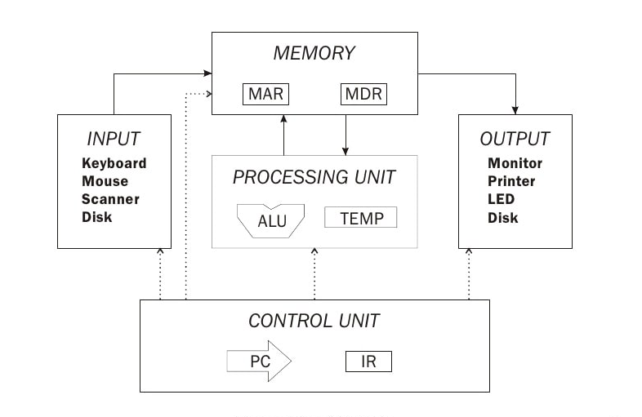
Von Neumann MİmarİSİ Nedİr?
FB-CPU RTL Tasarımı, Von Neumann mimarisindedir.
Temel olarak 4 elemanı vardır.
Bellek (RAM)
Saklayıcılar
İşlem Ünitesi (ALU)
Kontrol Ünitesi

Slide 5
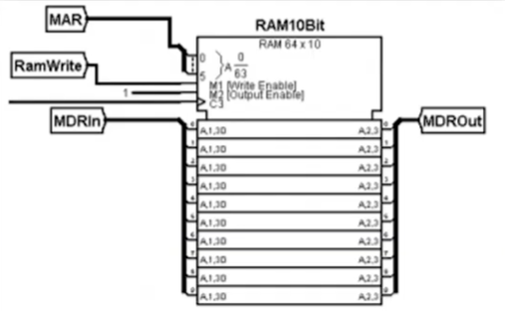
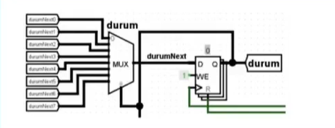
BELLEK
2^kxm saklama alanı vardır.
FB-CPU’nun komutları okuyup, hesaplanan değerleri geri yazacağı bellek yandaki şekilde verilmektedir.
RAM’e bağlı 4 saklayıcı ve bir clock sinyali bulunmaktadır.
SAKLAYICILAR
Başlangıç tasarımında 8 adet saklayıcı bulunmaktadır.
4 adet d tipi ve RAM’in içerisinde 4 saklayıcı bulunmaktadır.
Her bir saklayıcı aslında birden çok bir araya gelmiş d tipi saklayıcıdan oluşur.
Bu saklayıcılar sonraki slaytlarda görevleri ile açıklanacaktır.

Slide 6
SAKLAYICILAR
PC(6 BİT): RAM üzerinden hangi satırdaki komutun alınacağını belirler. 6 bit olmasının nedeni RAM’in 2^6 lokasyonu olmasındandır. Dolasıyla PC değeri RAM’deki her yeri gösterebilmektedir.
MAR(6 BİT): Memory Address Register isminde bir saklayıcıdır. Bu saklayıcı RAM’in adres girişine bağlanmıştır. RAM’in 2^6 lokasyonu olduğu için MAR 6 bitliktir. Saklayıcı RAM’in içerisindedir.
MDRln(10 BİT): Memory Data Resigter ln, RAM’e bir veri yazılacağı zaman kullanılan saklayıcıdır.RAM’in bir lokasyonu 10 bitlik olmasından ötürü, saklayıcı 10 bittir. Saklayıcı RAM’in içerisindedir.
RAMWr(1 BİT): RAM’e veri yazılacağı durumlarda aktif edilmektedir. 1 olmadığı durumlarda RAM’e veri yazılmaz. Saklayıcı RAM’in içerisindedir.
MDROut(10 BİT): Memory Data Register, RAM’den veri okunacağı zaman kullanılan saklayıcıdır. RAM’in bir lokasyonu 10 bit olmasından dolayı, saklayıcı 10 bittir. Saklayıcı RAM’in içerisindedir.
IR(10 BİT): Instruction Register, RAM’den okunan kodun saklandığı saklayıcıdır.
ACC(10 BİT): Accumulator, aritmetik işlem sonuçlarının tutulduğu saklayıcıdır.

Slide 7
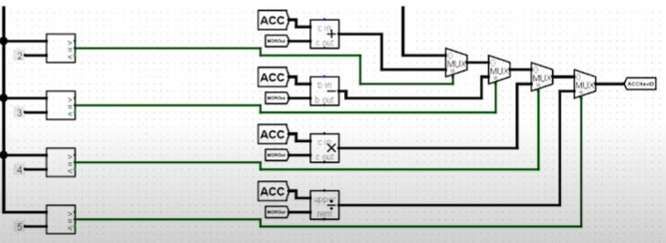
İŞLEMCİ ÜNİTESİ (ALU)
Aritmetik işlemlerin gerçekleştirildiği bölümdür. FB-CPU’da 3 adet aritmetik işlem vardır. Bunlar toplama, çıkartma, çarpma, gelen operasyon koduna göre işlemleri gerçekleştirip ACC saklayıcısına yazmaktır.
KONTROL ÜNİTESİ
Program akışını yönetmektedir. ALU ve RAM’lerdeki verilerin birbirleri arasındaki transferinden sorumlu ünitedir.
Instruction Register(IR) şu anki koşturulan komutun adresini tutmaktadır.
Program Counter(PC) bir sonraki koşturulacak olan komutun adresini tutmaktadır.
Bellekten program counter’ın gösterdiği komutu okur.
Bir komut birden çok cycle sürebilir.

Slide 8
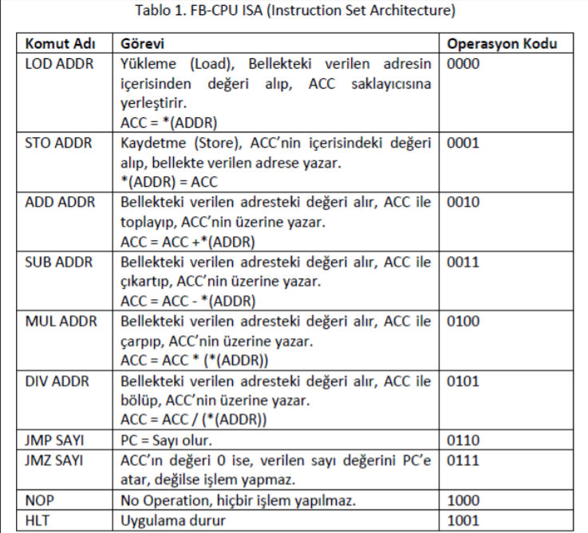
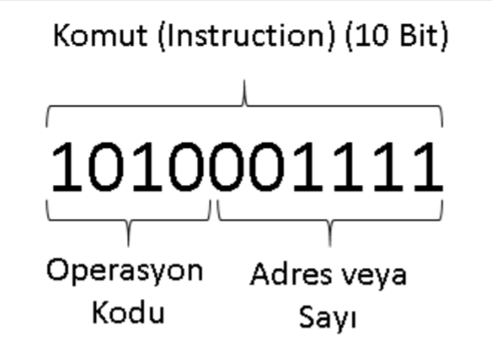
KOMUTLARIN TABLODA GÖSTERİMİ
FB-CPU tasarımı 9 adet komudu yapabilecek şekilde tasarlanmıştır.

Slide 9
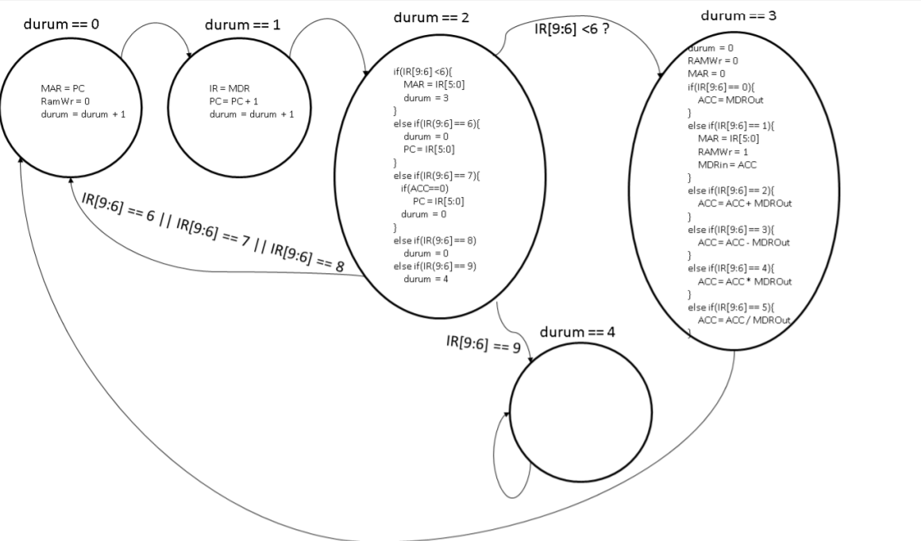
FB-CPU ŞEMATİK GÖSTERİMİ

Slide 10
TasarIm İçerİsİndekİ bölümler
fbcpu_core.v: İşlemcinin tasarımını barındırır.
tb_fbcpu.v: İşlemciyi test edecek olan komutları besler ve sonucun doğru olup olmadığını kontrol eden testbench tasarımıdır.
memory.v: Komutlar ve verilerin tutulduğu, Block RAM olarak tasarlanmış bellektir.
testCase1.v: Örnek yazılım başlığında verilen 1. Yazılımı içerir.
testCase2.v: Örnek yazılım başlığında verilen 2. Yazılımı içerir.
testCase3.v: Örnek yazılım başlığında verilen 3. Yazılımı içerir.

Slide 11
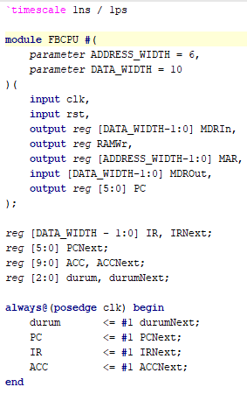
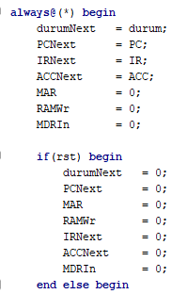
VERİLOG TASARIMI
fbcpu_core.v

Slide 12
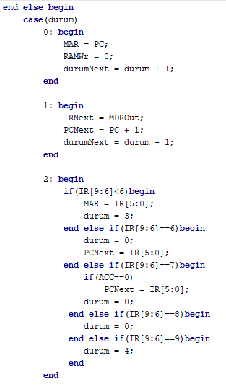
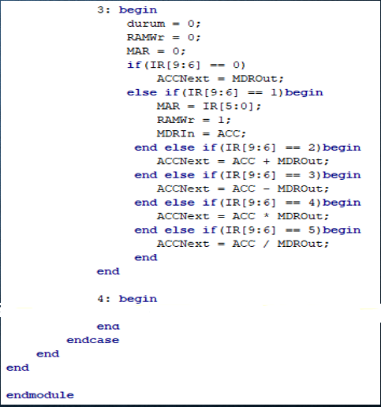
VERİLOG TASARIMI
fbcpu_core.v

Slide 13
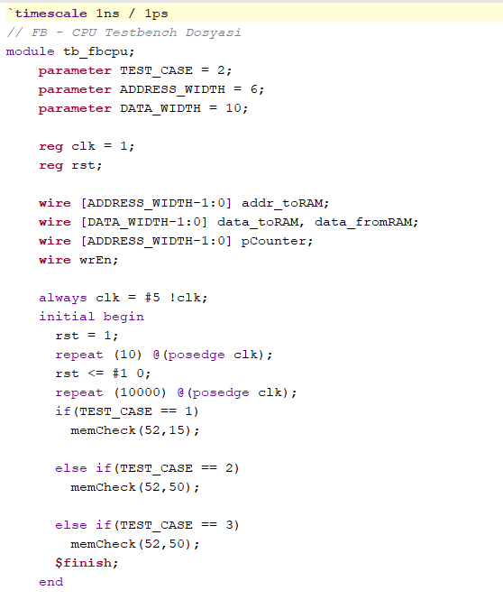
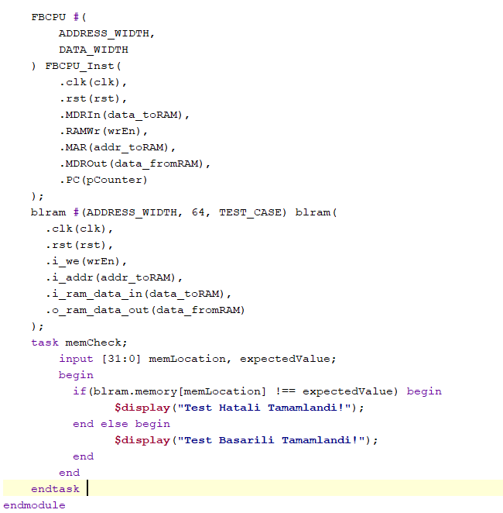
VERİLOG TASARIMI
tb_fbcpu.v

Slide 14
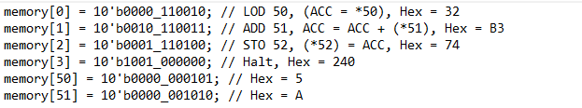
VERİLOG TASARIMI
Test Case-1
FB-CPU için bellekte 50 ve 51 adresteki sayının toplamını 52 no’lu adrese kaydediyor.

Slide 15
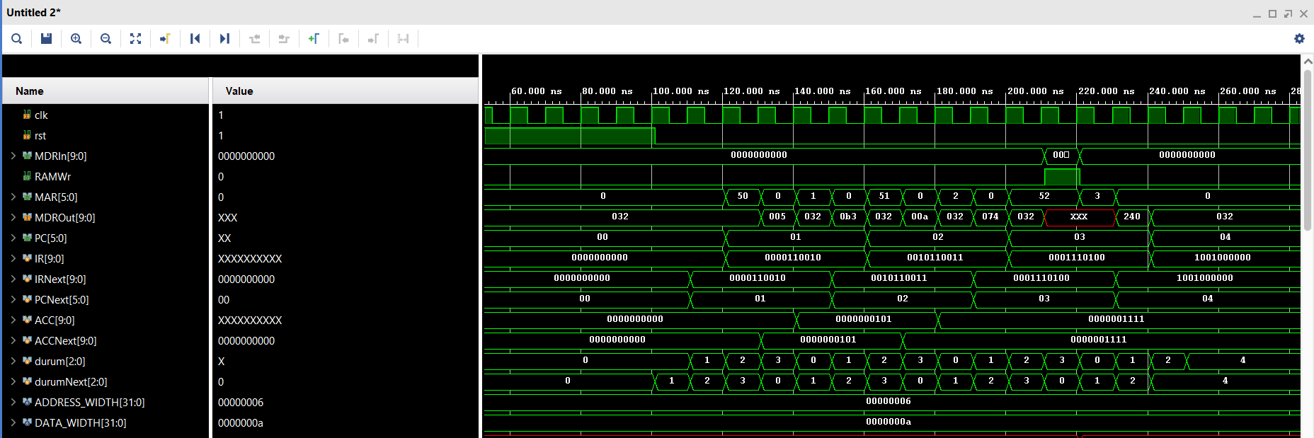
Test Case-1 Simülasyonu

Slide 16
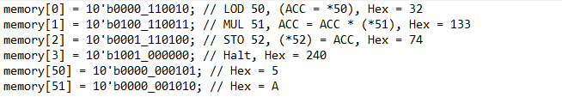
VERİLOG TASARIMI
Test Case-2
FB-CPU için bellekte 50 ve 51 adresteki iki sayının çarpımını 52 no’lu adrese kaydediyor..

Slide 17
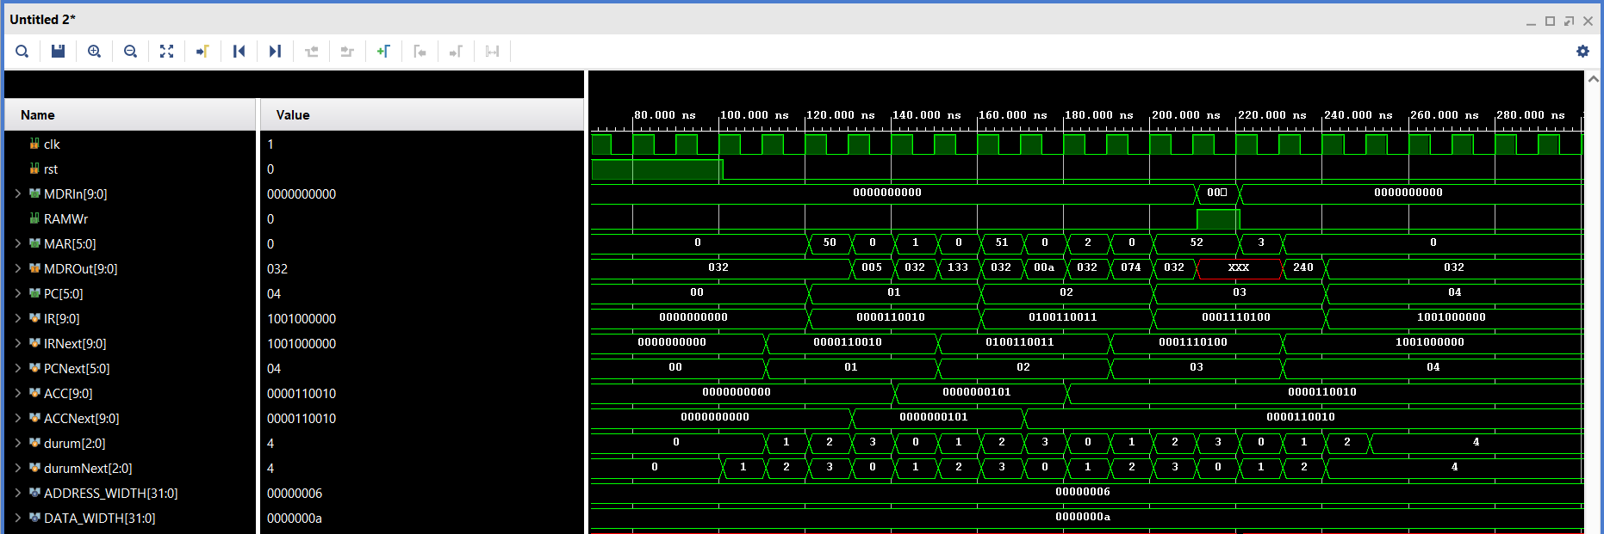
Test Case-2 Simülasyonu

Slide 18
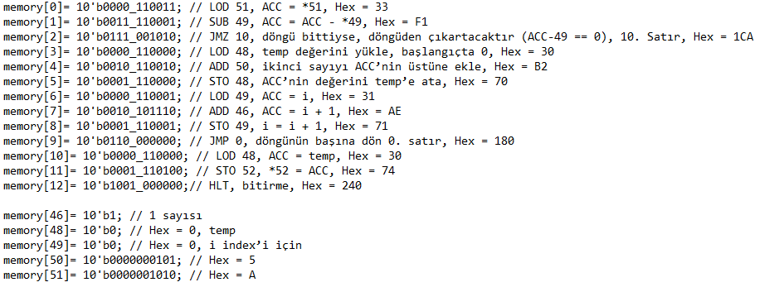
Test Case-3
FB-CPU için bellekte 50 ve 51 adresteki iki sayının çarpımını 52 no’lu adrese kaydediyor. Ancak çarpma operasyonunu kullanmıyor. Çarpma için 50’deki sayıyı 51’deki sayı defa toplayıp 52 no’lu adrese yazıyor.

Slide 19
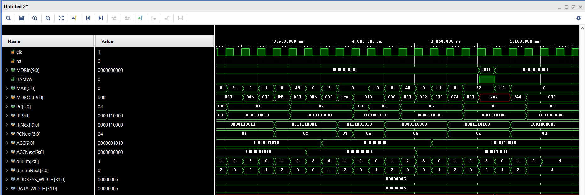
Test Case-3 Simülasyonu

Slide 20
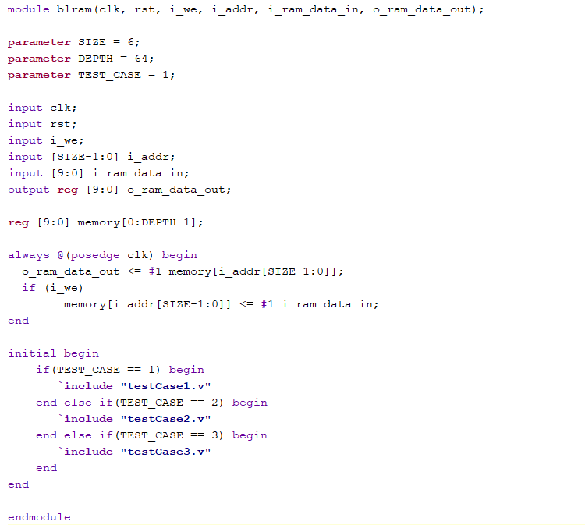
VERİLOG TASARIMI
memory.v

Slide 21
HAZIRLAYANLAR
Barış SUBAŞİ
Ece AYDINKAPTAN
Tenay Dilara ÖZDEMİR
Tuğba KARADENİZ
Aybüke ŞEN

Slide 22
DİNLEDİĞİNİZ İÇİN TEŞEKKÜRLER

